Slide 1
Excel tingkat menengah – Bagan (lanjutan)
Location
Date
Name

Slide 3
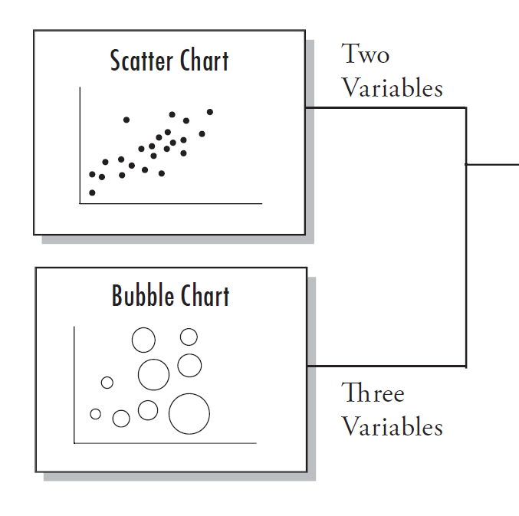
HUBUNGAN (1)
Dua variabel
Bagan sebar (scatter chart)
Bagan gelembung
Tiga Variabel

Slide 4
HUBUNGAN (2)
SET DATA
TUGAS
Biro Statistika Australia
Census At School http://www.abs.gov.au/websitedbs/CaSHome.nsf/Home/Home
Data sensus 2012 pada siswa pria kelas 12
Sampel acak
40 siswa
Apakah ada hubungan antara panjang telapak kaki kanan (cm) dan tinggi siswa (cm)?
BAGAN YANG MANA?

Slide 5
HUBUNGAN (3)
MULAI
CATATAN
Lembar kerja SISWA
Periksa data
Beri komentar!
Buat tabel Excel
Namai SISWATable
Tabel Pivot mengelompokkan butir informasi berdasarkan kategori
jumlah
hitung
Kita tidak menggunakan kategori.
Kita tidak dapat mendasarkan bagan kita pada suatu tabel pivot.

Slide 6
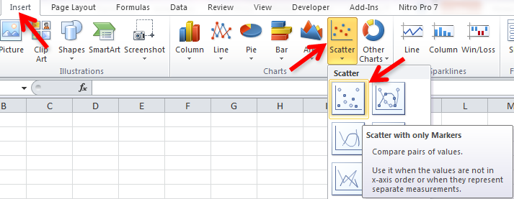
Plot sebar (scatter plot) (1)
Gunakan lembar kerja baru
Namai SCATTER
Sisipkan suatu plot sebar (scatter plot)

Slide 7
Scatter plot (2)
Kita memiliki kerangka bagan yang kosong!
Klik Select Data dari kelompok Data pada tab Design di Chart Tools

Slide 8
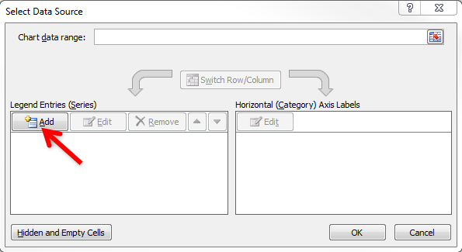
Scatter plot (3)

Slide 9
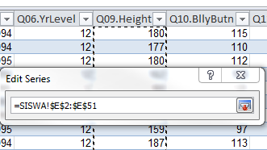
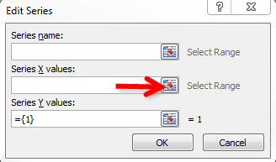
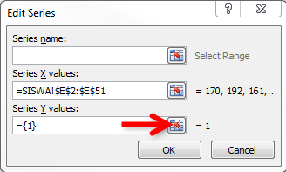
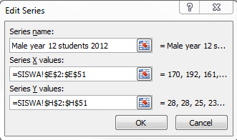
Scatter plot (4)

Slide 10
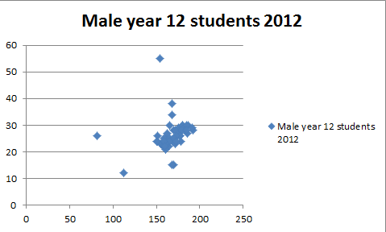
Scatter plot (5)

Slide 11
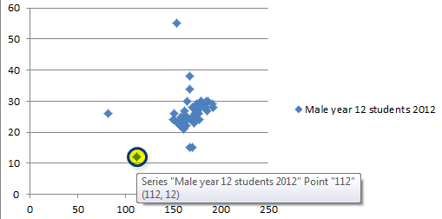
Scatter plot (6) – periksa data
Periksa outliers
Titik data ekstrem
Apa yang harus dilakukan?
Bawa tetikus (mouse) ke atas titik-titik data
Gunakan filter tabel

Slide 12
Scatter plot (7) - peningkatan
Judul
tambahkan
horisontal
vertikal
hilangkan
Judul bagan
legenda
hilangkan
Set ulang posisi awal sumbu
horisontal
80
vertikal (y)
10
Garis grid
Tambahkan vertikal
Samarkan garis

Slide 13
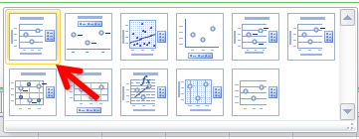
Scatter plot (8) - desain
Pilihlah desain yang memiliki sebagian besar hal yang kita butuhkan, lalu hilangkan bagian-bagian yang tak perlu

Slide 14
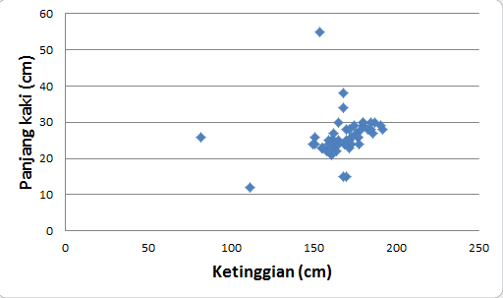
Scatter plot (9)

Slide 15
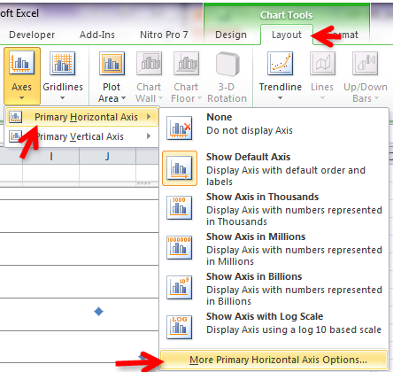
Scatter plot (10) – titik awal

Slide 16
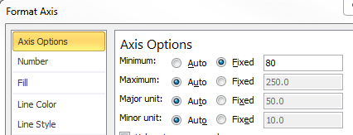
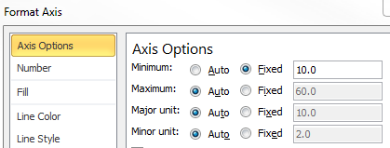
Scatter plot (10) – titik awal
HORISONTAL
VERTIKAL

Slide 17
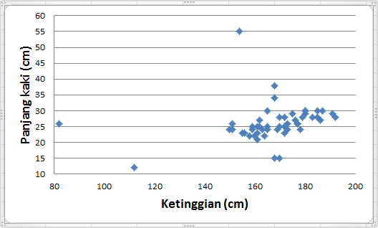
Scatter plot (11)

Slide 18
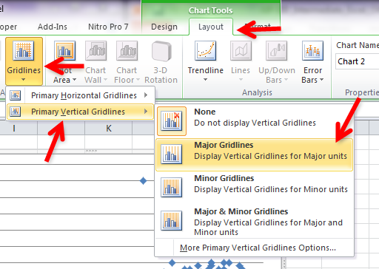
Scatter plot (12) – garis grid

Slide 19
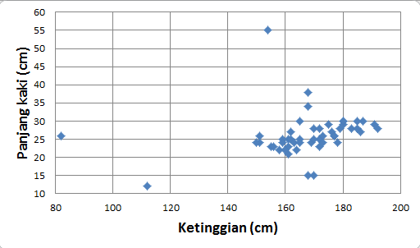
Scatter plot (13) – garis grid

Slide 20
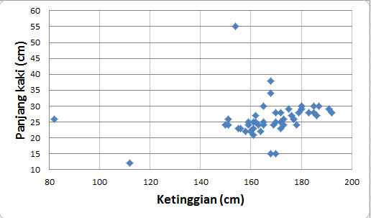
Scatter plot (14) – garis grid
Adakah dampaknya? (Lebih banyak lagi pilihan grid)

Slide 21
Scatter plot (15)
Plot panjang kaki (cm) terhadap tinggi (cm) 40 siswa lelaki Australia kelas 12 (pada 2012)

Slide 23
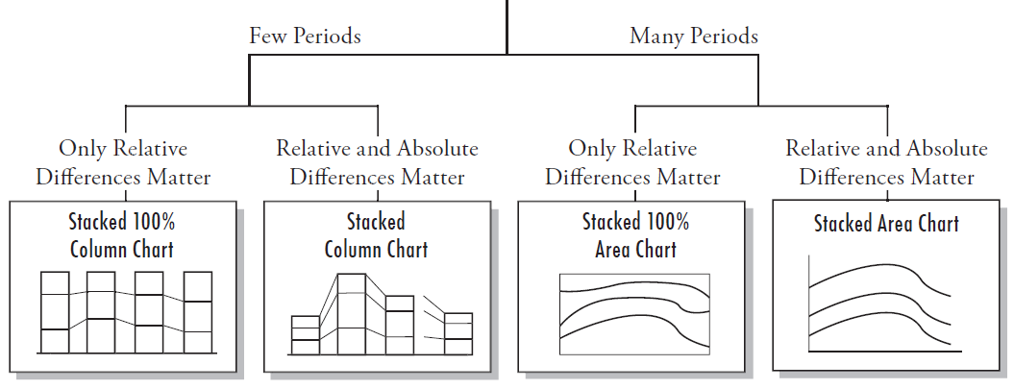
KOMPOSISI YANG BERUBAH SEJALAN WAKTU (1)
Sedikit periode
Banyak periode
Yang penting hanyalah perbedaan relatif
Baik Perbedaan relatif maupun absolut sama-sama penting
Yang penting hanyalah perbedaan relatif
Baik Perbedaan relatif maupun absolut sama-sama penting

Slide 24
KOMPOSISI YANG BERUBAH SEJALAN WAKTU(2)
SET DATA
TANTANGAN!
FAOData
Tunjukkan bagaimana jumlah ternak Indonesia berubah seiring waktu
Bagan kolom tersusun (Stacked Column Chart)
Tunjukkan proporsi relatif setiap spesies per tahun di Indonesia
Bagan kolom tersusun 100% (Stacked 100% Column Chart)

Slide 25
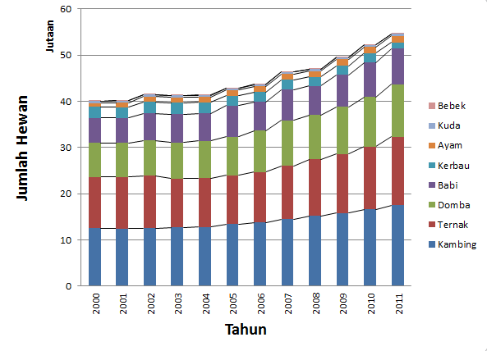
KOMPOSISI YANG BERUBAH SEJALAN WAKTU(3)
Jumlah ternak Indonesia (juta) yang dilaporkan ke FAO (2000–12)

Slide 26
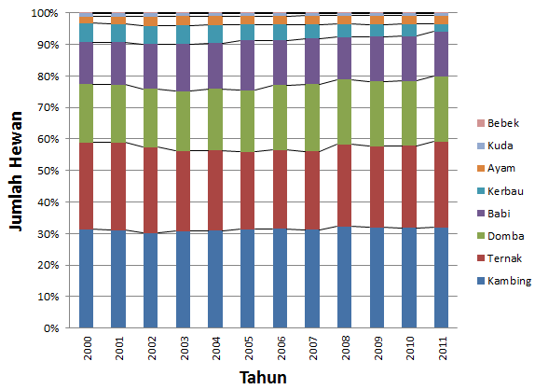
KOMPOSISI YANG BERUBAH SEJALAN WAKTU(4)
Susunan ternak Indonesia per spesies sebagaimana dilaporkan ke FAO (2000–12)

Slide 28
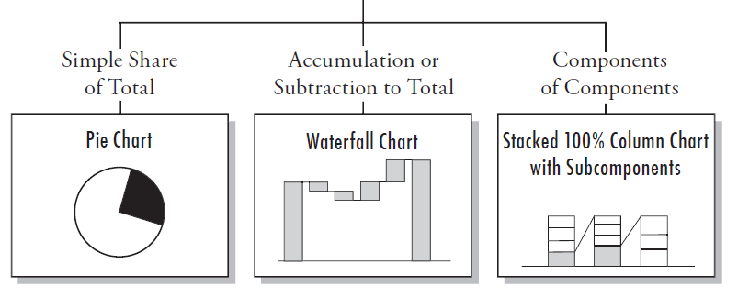
KOMPOSISI
Bagian dari Total – Sederhana
Akumulasi atau Substraksi terhadap Total
Komponen dari Komponen

Slide 29
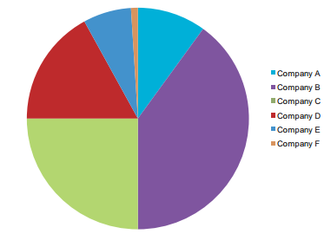
Diagram lingkaran (1)
From: Save the Pies for Dessert, Stephen Few, Perceptual Edge, August 2007

Slide 30
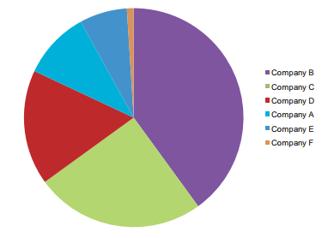
Diagram lingkaran(2)

Slide 31
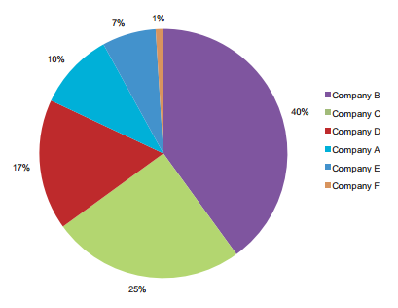
Diagram lingkaran(3)

Slide 32
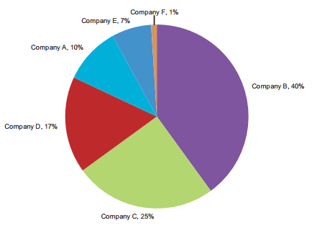
Diagram lingkaran(4)

Slide 33
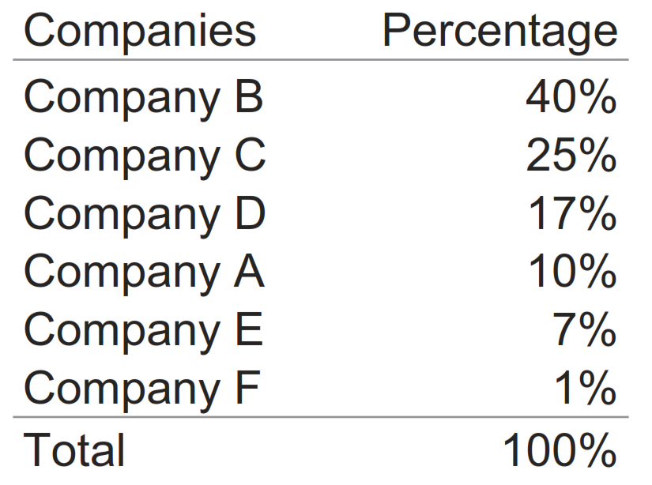
Diagram lingkaran(5)

Slide 34
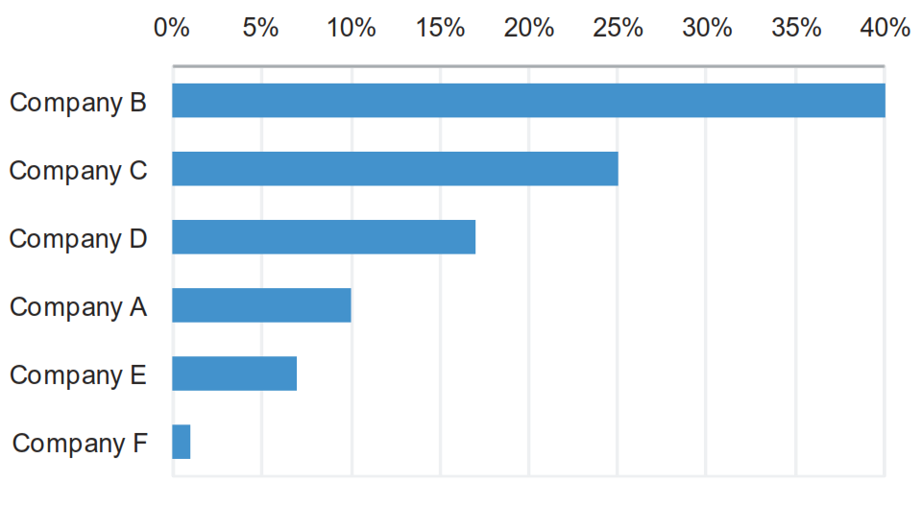
Bukan diagram lingkaran! (6)
Persentase perusahan terhadap pangsa pasar keseluruhan

